Slide 1
ABUSO EM CRIANÇA

Slide 2
ABUSO AO NASCER

Slide 3
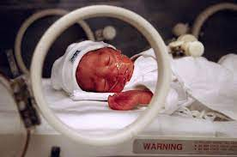
ABUSOS AO NASCER
Taquipneia transitória do recém-nascido, não justifica separação da mãe

Slide 4
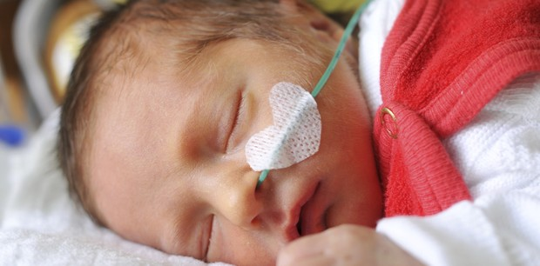
ABUSO AO NASCER
Existem dois tipos de aspiração: a de vias aéreas e as gástricas. A primeira é realizada para retirar as secreções do sistema respiratório do recém-nascido. Funciona da seguinte maneira: uma sonda suga o muco na boca, no interior de cada bochecha, sem se aproximar da garganta. As narinas também são aspiradas, uma de cada vez. Se mal realizada, a técnica pode provocar, em casos extremos, parada respiratória e até desencadear uma arritmia cardíaca. Por isso, deve ser reservada a casos especiais, nos quais o excesso de secreção prejudica a respiração. Já a aspiração gástrica é ainda mais agressiva. Então, deve ficar restrita a raras situações de malformação do tubo digestivo. “Atualmente, esse tipo de problema pode ser diagnosticado durante a gravidez”, explica a neonatologista Maria Fernanda Branco de Almeida, da Sociedade Brasileira de Pediatria (SBP).

Slide 5
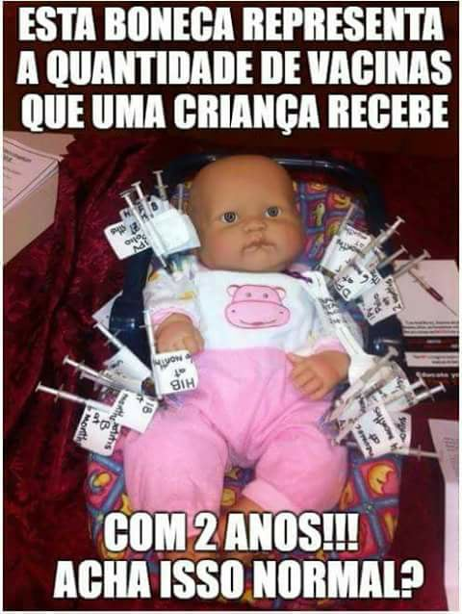
Estima-se que, em todo o mundo, uma em cada 160 crianças tem transtorno do espectro autista. Essa estimativa representa um valor médio e a prevalência relatada varia substancialmente entre os estudos. Algumas pesquisas bem controladas têm, no entanto, relatado números que são significativamente mais elevados. _ Assitam ao documentário: Vaxxed: Do encobrimento à Catástrofe (2016)– Legendado. Assim como O Lado Oculto das Vacinas – também legendado feito em 1998.

Slide 6
ABUSO SEXUAL NA INFÂNCIA
Na clinica o que se vê é que pessoas que sofreram fortes experiências negativas, antes dos 3 anos não têm como lembrar, porém geram programas de repetição (mas tem como ser liberado por Renascimento). Houve criação de neuropepitídeos – que geram uma autoadição.
Mais informações o livro: Williams, L. V.. Teaching for the two-sided mind: a guide to right brain/left brain education. O livro da Candace B. Pert: Molecules of Emotion

Slide 7
ABUSO SEXUAL NA INFÂNCIA
A ONU fala que atinge 9 em 10 meninas e 6 em 10 meninos. Os filhos tendem a sofrer a mesma idade, ou ter problemas de saúde. Porém dados oficiais no mundo são subnotificados.
Na casuística de Vianna Stibal - 8 em 10 mulheres e 5 em 10 homens.
Dados do Ministério da Saúde sobre a violência sexual em 2018 sinalizam a predominância na infância e adolescência (72% do total), sobretudo nas meninas (74% dos casos), com uma ocorrência precoce (51% antes dos 5 anos de idade) e tendência à repetição (42% são vítimas recorrentes).

Slide 8
ESTATÍSTICA DE ABUSO
A cada 15 minutos, 1 criança sofre violência sexual no Brasil. Em todo país, 51% dos casos de violência sexual são praticados com crianças de até 5 anos.
Em 2020, 60% das vítimas tinham menos de 13 anos. Entre 2016 e 2020, 35 mil crianças e adolescentes de 0 a 19 anos foram mortos de forma violenta no Brasil, uma média de 7 mil por ano.
Das 4.486 denúncias de violação infantil em 2022, 18,6% estão ligadas a abuso sexual.18 de mai. de 2022

Slide 9
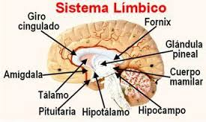
VÍNCULO E A VIDA
O hipocampo não está pronto até 3 a 4 anos, para memória. Isto explica como os fatos ocorridos no primeiro ano de vida, especialmente os que geraram fortes emoções, permanecem por tanto tempo na vida adulta. As lembranças serão diferentes ou nulas de abusos sexuais na faixa dos 4 a 5 anos. (Williams, 1986, 1992)

Slide 10
ABUSO SEXUAL NA INFÂNCIA
Dados do Ministério da Saúde no Brasil informam que: a maioria dos abusos sexuais (70% do total) acontece no ambiente familiar, em situações de consanguinidade ou proximidade. Esta convivência diária com os seus agressores mobiliza sentimentos de desamparo e medo nas vítimas e perpetua esta violência, uma vez que em 1/3 dos casos o agressor abusou de outras pessoas no mesmo contexto doméstico. Segundo o MS: a estimativa é de que apenas 10% das ocorrências sejam notificadas.

Slide 11
ABUSO SEXUAL NA INFÂNCIA
Relatório do Fundo das Nações Unidas para a Infância (UNICEF) de 190 países, afirma que os molestadores sexuais mais frequentes de meninas de menos de 18 anos são padrastros. Viu também que uma a cada 5 vítimas de assassinato é criança ou adolescente de menos de 20 anos. Conclui sobre violência física: “A violência contra crianças ocorre todos os dias, em todo lugar do mundo”.
“Acontece cada vez mais na Internet, e é levada a cabo por familiares e professores, vizinhos e estranhos e outras crianças”, disse o diretor-executivo da agência, Anthony Lake, segundo a rede BBC.

Slide 12
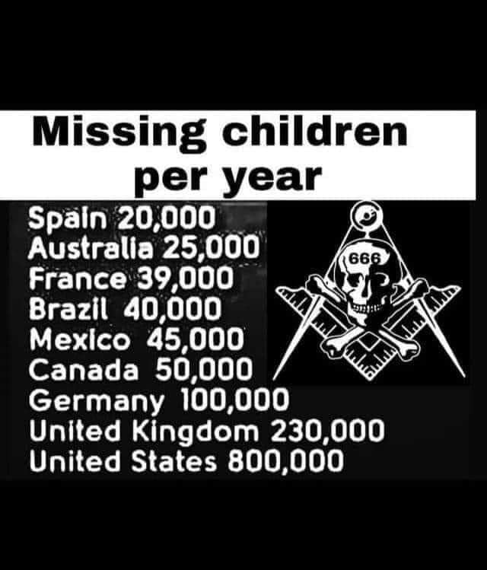

Slide 13
ABUSO SEXUAL NA INFÂNCIA
Pesquisa realizada nos EUA.
1 criança é abusada a cada 4 segundos: 1 em cada 3 meninas, 1 em cada 4 meninos até 18 anos;
90% dos abusadores são conhecidos da família;
1 a cada 4 meninas e 1 a cada 100 meninos são denunciados;
50% se tornam abusadores;
Um pedófilo ataca na vida em média 260 crianças.
Associação Brasileira Multiprofissional de Proteção à Infância e Adolescência

Slide 14
PATOGIAS NA VIDA ADULTA
Ovário policístico
Endometriose
Fibromialgia
- Gôta
Problema de retina
Problema de Humor Vítrio
TODOS COMPROVADOS POR TOMOGRAFIA – CAPA STANDARD DESDE 1981, CRIDA POR HAMER

Slide 15
ABUSO SEXUAL NA INFÂNCIA
No livro Abuso Sexual em Crianças de Christiane Sanderson, ela usa banco internacionais e trabalha os mitos e realidades.
O abuso sexual pode ocorrer em qualquer família. (NCSI, 2002)
87% dos casos são pessoas conhecidas. (McVean, 2003)

Slide 16
ABUSO SEXUAL NA INFÂNCIA
No caso de familiar a criança não quer a punição do abusador, apenas quer que o abusador pare. O tipo típico é uma pessoa simpática à criança. (Ray Wyre, 2002)
Pesquisas recentes mostram que 66% dos abusadores o foram na infância, mas com detectores de mentira o percentual cai para 30%. E 1 em cada 8 abusadas, se tornam abusadores. (Skuse,2003)

Slide 17
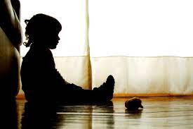
CRIANÇA DEPRIMIDA

Slide 18
ABUSO SEXUAL NA INFÂNCIA
A maioria dos abusadores é heterossexual.
Mulheres abusadoras na estatísticas estão entre 20 a 25%.
Em meninas 75% dos caso agiram sozinhas: 52% eram as mães, 7% avós, 13% madrastas, 11%, tias, professoras, freiras.
Em meninos 96% as mães, 4% madrastas. Em outra pesquisa 33% babás. 35% antes dos 5 anos(Elliott, 1993).

Slide 19
DESENHO - DENUNCIA

Slide 20
ABUSO SEXUAL NA INFÂNCIA
Há crianças que acham o abuso normal, como uma forma de afeto.
O entendimento sexual de uma criança é completamente diferente do de um adulto, mesmo havendo sexualidade em criança. Muitas vezes não sabem que a atividade é errada.
Muitas têm experiência de risco de vida.
- A maioria antes do ato, se tem menos de 3 anos, sente no campo do abusador erotismo, que é algo indecifrável para ela e como tal perigoso.

Slide 21
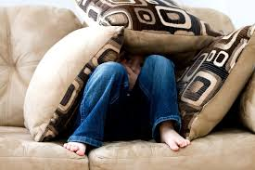
CRIANÇA ESCONDIDA OU MEDO

Slide 22
ABUSO SEXUAL NA INFÂNCIA
Crianças não fantasiam abuso sexual, e mesmo não têm percepção nem conhecimento suficiente para mentir sobre abuso. CRIANÇAS NÃO MENTEM.
A criança pode não gritar, normalmente é impedida de gritar, mas pode sorrir como resposta ao medo. Usam resignação, obediência e dissociação para sobreviver ao suplício.

Slide 23
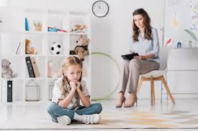
FALTA DE CONTATO

Slide 24
ABUSO SEXUAL NA INFÂNCIA
É um fato que se repete geracionalmente.
Pedófilos têm anos de prática em escolher vítimas, que crianças são vulneráveis.
A sexualização de roupas não estimula os pedófilos, a escolha deles é por crianças inocentes e infantis.

Slide 25
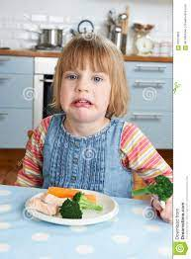
CRIANÇAS IRRITADAS E ANOREXICAS

Slide 26
Efeitos
Efeitos Emocionais
Efeitos Interpessoais
Efeitos Comportamentais
Efeitos Cognitivos
Efeitos Físicos
Efeitos Sexuais

Slide 27
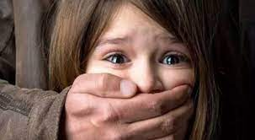
Como identificar?

Slide 28
ABUSO NA INFÂNCIA
Ferimentos na genitália
Eczema na genitália
Afta na boca
Verminose
Gases
Constipação
Amigdalite de repetição

Slide 29
SITUAÇÕES SUSPEITAS
Retoma a comportamentos como fazer xixi na cama.
Tem medos inexplicáveis de lugares e pessoas.
Tem ataques de raiva.
Sente-se pseudo-adulto.
Deprimida/o
Apresenta sinais físicos de feridas genitais.
Auto ferir-se
Apresenta formação de gazes comumente, dores abdominais.
Verminoses

Slide 30
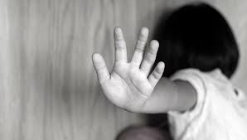
SITUAÇÕES SUSPEITAS

Slide 31
SITUAÇÕES SUSPEITAS
Comportamento sexual inadequado com brinquedos e objetos.
Mudanças bruscas de comportamento sem explicação aparente; Mudanças súbitas de humor.
Pesadelos e distúrbios do sono (pesadelo, sonolência, sonambulismo)
Mudança de hábitos alimentares.
A criança torna-se isolada, retraída, desatenta, fantasiosa, baixo rendimento escolar, baixa autoestima
Isolamento social; evasão escolar; medo de escuro ou de ficar sozinho.

Slide 32
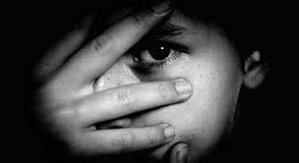
SITUAÇÕES SUSPEITAS

Slide 33
A maior forma de proteção é o vínculo amoroso e a intuição materna

Slide 34
CONSEQUÊNCIAS
O abuso sexual infantil tem sido visto como distúrbio de estresse pós-traumático (post- traumatic stress disorder – PTSD), causando “transtorno do déficit de atenção”, hiperatividade anti-social e distúrbio de personalidade anti-social, dificuldade em confiar e a atual “moda de autismo”
Problemas na infância e outros na vida adulta: depressão, abuso de drogas, auto-mutilação, distúrbios de personalidade limítrofe, distúrbios dissociativos e distúrbios dismórficos do corpo.

Slide 35
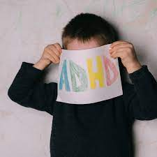
PATOLOGISAÇÃO DA INFÂNCIA

Slide 36
CONSEQUÊNCIAS
Sexualização Traumática –Sexualidade precoce, promiscuidade.
Estigmatização – a criança se auto rotula de “sedutora”, ou “fruta-estragada”, sentimento de ser diferente, isolamento, pode haver automutilação, dependência de drogas, suicídio (pode hoje se considerar que todo suicida foi um abusado na infância).

Slide 37
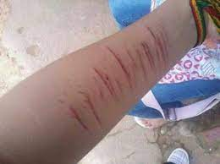
CORTES NO BRAÇO - PATOGNOMÔNICO

Slide 38
CONSEQUÊNCIAS
Traição – visto que o abusador deveria ser o cuidador, o abusador define a identidade dela como um ser sexual, o senso de identidade pode ficar aniquilado.
Pode levar a apego, isolamento, problemas conjugais,, permitir que os próprios filhos se tornem vítimas, vulnerabilidade a abusos e explorações de todo tipo subsequentes.
Pode haver sexualização exagerada.
Falta de poder – levando a repetidas rejeições, frustração de desejos e anseios, ansiedade, medo, necessidade de controle, sentimento de ineficiência, ameaça a auto ferir-se, percepção de si mesmo como vítima.

Slide 39
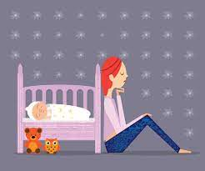
DEPRESSÃO PUERPERAL

Slide 40
CONSEQUÊNCIAS
O suicídio, pois é uma fugaz lembrança do momento imediatamente posterior ao falto, que a memória traz de tempos em tempos, e leva ao ato suicida.
Não obstante o Renascimento demonstrando a incrível frequência do sentimento logo após, quando o chão sai do pé e a pessoa sente-se um nada, esta é a onda fractal que se repete, em impulso suicida. ” Porém no levantamento não fala da causa mor que é o abuso sexual. Que sendo a maior pandemina, continua com muito pouca literatura.
A OMS indica que há 1 suicídio no mundo a cada 40 segundos.

Slide 41
CONSEQUÊNCIAS
Em setembro de 2015 o Brasil foi apontado como 8º. Lugar do mundo em suicídios, 1 a cada 45 minutos de 10 a 14, de 15 a 18, e vai até 29 anos.
O Plano de Ação de Saúde Mental da Organização Mundial de Saúde (OMS) definiu para o período 2013-2020 a meta de reduzir em 10% os índices mundiais de suicídio. O Relatório Global para Prevenção do Suicídio, divulgado pela instituição, em setembro do ano passado, indicou que a cada 40 segundos uma pessoa se suicida e que em 2012 foram 800 mil mortes no mundo.

Slide 42
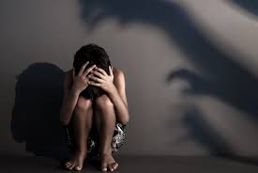
CONSEQUÊNCIAS

Slide 43
CONSEQUÊNCIAS – SUÍCIDIO
O suicídio, pois é uma fugaz lembrança do momento imediatamente posterior ao falto, que a memória traz de tempos em tempos, e leva ao ato suicida.
Se tornou uma epidemia de proporções globais, mata mais de 800 mil pessoas por ano, pela primeira vez em mais de 50 anos de história a Organização Mundial da Saúde (OMS) publica um levantamento global sobre o fenômeno que tira a vida de uma pessoa a cada 40 segundos.

Slide 44
CONSEQUÊNCIAS – SUÍCIDIO
O Brasil está entre os 28 países, de um universo de mais de 160 analisados pela Organização Mundial de Saúde (OMS), que têm estratégia de prevenção ao suicídio. A taxa no Brasil está bem abaixo da de outros países da América do Sul.

Slide 45
CONSEQUÊNCIAS – SUÍCIDIO
O Brasil é o oitavo do mundo em números absolutos de casos de suicídio. Em 2014, foram registrados 10,6 mil óbitos por suicídio no Sistema de Informação de Mortalidade, taxa média de 5,2 por 100 mil habitantes, praticamente metade da média mundial (11,4 por 100 mil). Na Argentina, a taxa é de 10,3 por 100 mil habitantes; Bolívia (12,2), Equador (9,2), Uruguai (12,1) e Chile (12,2). A Organização Mundial de Saúde define como meta global, até 2020, a redução da taxa de suicídio em 10%.

Slide 46
Jogos para morte em jovens na internet
Jogos com apelos de riscos letais têm virado moda entre os adolescentes. Aparentemente o fenômeno começou na Rússia, mas está se espalhando
Na Rússia, em 2015, uma jovem de 15 anos se jogou do alto de um edifício; dias depois, uma adolescente de 14 anos se atirou na frente de um trem.
Depois de investigar a causa destes e outros suicídios cometidos por jovens, a polícia ligou os fatos a um grupo que participava de um desafio com 50 missões, sendo a última delas acabar com a própria vida.

Slide 47
Jogos para morte em jovens na internet
Um exemplo é o jogo da asfixia, que gerou vítimas no Brasil.
Outro é o “desafio do sal e gelo”, no qual, para serem aceitos no grupo, os adolescentes devem queimar a pele e compartilhar as imagens nas redes sociais. Embora exista há anos, o desafio voltou com força recentemente.

Slide 48
Jogos para morte em jovens na internet
Sem falar no “Jogo da Fada”, que incita crianças o gás do fogão de madrugada, enquanto os pais dormem.
E o mais atual “Baleia Azul” que fez uma vitima, jovem de 16 anos no Mato Grosso.
Os jovens que aderem esse tipo de jogo foram vítimas de abuso na infância.

Slide 49
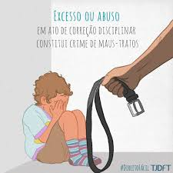
VIOLÊNCIA – INTERNET E FAMÍLIA

Slide 50
CONSEQUÊNCIAS - RESUMO
Problemas com a sexualidade: Ninfomania ou outra forma de frigidez, traição Infertilidade.
Depressão
Fobia, Hipocondria
Síndrome de Pânico
Autodesvalorização, Frigidez
Infertilida masculina ou feminina
Auto mutilação
Dificuldade de confiar
Os filhos tendem a sofrer abuso na mesma idade dos pais ou apresentarem problemas de saúde.
Buscar parceiro abusador, Vaginismo
Suicídio

Slide 51
NOTIFICAÇÕES
Segundo tipo de violência do programa Rede de Proteção, Curitiba, 2003 Fonte: CE/SMS - Banco de dados da Rede de Proteção, Curitiba, 2003. Nota: Em uma notificação (0,1%) não houve o registro do tipo de violência.
Tipo de Violência n % Negligência 537 39,6.
Física 476 35,1
Sexual 238 17,6
Psicológica 90 6,6
Abandono 15 1,1
Total 1.356 100
Número e percentual de notificações segundo tipo de violência do programa Rede de Proteção, Curitiba, 2003 Fonte: CE/SMS - Banco de dados da Rede de Proteção, Curitiba, 2003. Nota: Em uma notificação (0,1%) não houve o registro do tipo de violência.
Jornal de Pediatria Copyright © 2005 by Sociedade Brasileira de Pediatria ARTIGO DE REVISÃO
https://www.scielo.br/j/jped/a/xSpbpyzxKKqQWDBm3Nr6H6s/?format=pdf&lang=pt

Slide 52
Ministério divulga dados de violência sexual contra crianças e adolescentes
Durante coletiva on-line realizada nesta segunda-feira (18/5/2020), Dia Nacional de Combate ao Abuso e à Exploração Sexual de Crianças e Adolescentes, o Ministério da Mulher, da Família e dos Direitos Humanos (MMFDH) divulgou o balanço do Disque 100 com dados sobre violência sexual contra o grupo. Veja o vídeo na íntegra:
O suspeito é do sexo masculino em 87% dos registros e, igualmente, de idade adulta, entre 25 e 40 anos, para 62% dos casos. A vítima é adolescente, entre 12 e 17 anos, do sexo feminino em 46% das denúncias recebidas.
O Disque 100, o app Direitos Humanos e o site da ONDH são gratuitos e funcionam 24 horas por dia, inclusive em feriados e nos finais de semana.
Os canais funcionam como "pronto-socorro” dos direitos humanos, pois atendem também graves situações de violações que acabaram de ocorrer ou que ainda estão em curso, acionando os órgãos competentes e possibilitando o flagrante.

Slide 53
QUEM DEVE DETECTAR
“A escola mostra-se como lugar ideal para detecção e intervenção em casos de abuso sexual infantil, uma vez que o principal (RACHEL DE FARIA BRINO,LÚCIA CAVALCANTI DE ALBUQUERQUE WILLIAMS” Laboratório de “Análise e Prevenção da Violência do agressor geralmente encontra-se na família” (2003)

Slide 54
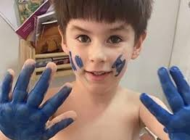
QUEM DEVE DETECTAR

Slide 55
ABUSO SEXUAL INFANTIL E DINÂMICA FAMILIAR: ASPECTOS OBSERVADOS EM PROCESSOS JURÍDICOS
O abuso sexual infantil é um problema de saúde pública, devido à elevada incidência epidemiológica e aos sérios prejuízos para o desenvolvimento das vítimas. A dinâmica desta forma de violência é complexa, envolvendo aspectos psicológicos, sociais e legais. Este estudo apresenta o mapeamento de fatores de risco para abuso sexual intrafamiliar identificados nos processos jurídicos do Ministério Público do Rio Grande do Sul – Brasil por violência sexual, no período entre 1992 e 1998. A análise de 71 expedientes apresenta o perfil das vítimas e a caracterização da violência sexual, dos agressores e das famílias. Os resultados apontaram que o desemprego, famílias reconstituídas, abuso de álcool e drogas, dificuldades econômicas e presença de outras formas de violência constituíram os principais fatores de risco associados ao abuso sexual. Tais resultados podem subsidiar ações preventivas e terapêuticas para situações de violência sexual contra crianças e adolescentes.(Universidade Federal do Rio Grande do Sul -2005)

Slide 56
PERFIL DA VÍTIMA
As crianças e adolescentes vítimas de abuso sexual eram, na maioria dos casos, do sexo feminino (80,9%), enquanto que apenas 19,1% das vítimas eram do sexo masculino. A idade de início dos abusos concentrou-se em três faixas etárias, sendo que 10,6% das crianças apresentavam idade entre 2 e 5 anos, 36,2% destas tinham entre 5 e 10 anos e 19,1% tinham entre 10 e 12 anos. A maioria das crianças (26,6%) freqüentava o ensino fundamental no início das agressões. A idade da denúncia concentrou-se na adolescência, uma vez que 42,6% apresentavam idade entre 12 e 18 anos quando a situação abusiva foi delatada. Os demais casos foram denunciados quando a vítima tinha entre 1 e 5 anos (14,9%), 5 a 10 anos (20,2%) e 10 a 12 (22,3%). Estes dados estão em consonância com os estudos epidemiológicos sobre abuso sexual infantil (Finkelhor, 1994; Kristensen & cols., 1999) que revelam que meninas são vítimas de abusos sexuais em maior freqüência do que meninos, principalmente, no ambiente familiar

Slide 57
PERFIL DA VÍTIMA- Cont.
A literatura especializada aponta que uma em cada quatro meninas e um em cada 10 meninos é vítima de violência sexual antes de completar 18 anos. Além disso, estes resultados revelam um aspecto importante da dinâmica do abuso sexual, a maioria dos casos é mantida em segredo por mais de um ano. Este fato ocorre devido a dois fatores: a Síndrome de Segredo e a Síndrome de Adição, conforme descritos na introdução (Furniss, 1993). O abuso sexual é caracterizado por uma progressão ascendente que inicia quando a criança é ainda muito pequena (5 a 10 anos nesta pesquisa) através de carícias mais sutis e torna-se mais explícito à medida que a criança cresce, ocorrendo a manipulação de genitais até relações sexuais orais ou genitais, freqüentemente na adolescência. Os abusos são mantidos em segredo, devido às ameaças e barganhas do abusador e aos sentimentos de vergonha e medo da vítima (Furniss, 1993; Habigzang & Caminha, 2004).

Slide 58
PERFIL DA VÍTIMA- Cont.
O uso de álcool e de outras drogas pelas vítimas foi outro fator mapeado. Quanto ao uso de álcool foi constatado que em 3,2% dos casos apresentavam este comportamento, enquanto que em relação ao uso de outras drogas foi verificado que em 11,7% dos casos já haviam utilizado algum tipo de droga. Entre as drogas utilizadas, as mais freqüentes foram loló (27,3%), maconha (27,3%) e cola (18,2%). O cigarro também foi citado, além de sustâncias químicas ingeridas como tentativa de suicídio ou como tentativa de evitar gravidez ou provocar aborto. Somente 18 casos não relataram explicitamente problemas de saúde decorrentes da agressão. Os problemas identificados nestes casos foram, principalmente, mentais e psicológicos (33,3%), problemas respiratórios (27,8%), problemas decorrentes de negligência com a higiene (16,7%), problemas viróticos ou bacteriológicos (11,1%), HIV (11,1%) e congênitos (11,1%). Estes resultados corroboram os estudos sobre o impacto negativo do abuso sexual 3 Esta ficha está disponível com a equipe de pesquisa. para o desenvolvimento cognitivo, afetivo e social de crianças e de adolescentes. As vítimas freqüentemente desenvolvem sintomas psiquiátricos, bem como apresentam alterações comportamentais que incluem delinqüência e drogadição (Cohen & cols., 2001; Edwards, Anda, Nordenberg, Felitti, Williamson & Wright, 2001; Rouyer, 1997).

Slide 59
Capacitação do educador acerca do abuso sexual infantil
A violência por abuso sexual é mais difícil de ser identificada por não apresentar, na maioria dos casos, marcas físicas. Capacitar professores a ser mais sensíveis aos sintomas que uma criança sexualmente abusada apresenta, talvez garanta o diagnóstico precoce desses casos. O estudo teve como objetivo avaliar a eficáde uma intervenção com educadoras no sentido de capacitá-las a atuarem com casos de abuso sexual. As participantes foram 11 educadoras, sendo que 5 participaram da intervenção e 6 formaram um grupo controle. A intervenção foi composta de duas etapas: 1)Quatro encontros de três horas de duração cada um, realizados na Secretaria Municipal de Educação do município. As atividades realizadas nos encontros consistiram de exposições orais sobre o tema, atividades práticas, exposições sobre a legislação, apresentações de vídeos e filmes, role-playing etc; 2) Período de consultoria. Ao início, ao final dos encontros e após o período de1)Quatro encontros de três horas de duração cada um, realizados na Secretaria Municipal de Educação do município. As atividades realizadas nos encontros consistiram de exposições orais sobre o tema, atividades práticas, exposições sobre a legislação, apresentações de vídeos e filmes, role-playing etc; 2) Período de consultoria. Ao início, ao final dos encontros e após o período de consultoria foram aplicados nas participantes dois instrumentos para avaliar o desempenho destas, o RAS (Registro sobre Abuso Sexual) e o Questionário sobre Conhecimentos e Crenças a respeito de Abuso Sexual. De forma geral, a intervenção promoveu algumas importantes modificações para que as professoras atuem em casos de abuso sexual

